Slide 1


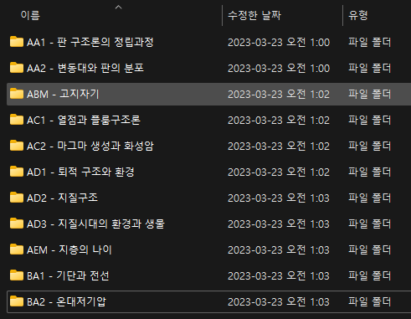

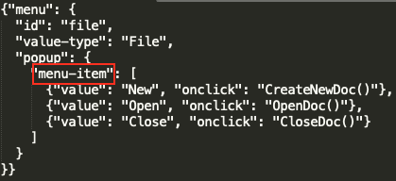
Data Extraction
conversion
save
Notes:
변환

Slide 2
Tokenizers - BertWordPieceTokenizer
{
“question” : “19. 그림은 2009년 7월 22일 우리나라 부근을 지나간 달의 본 그림자의 궤적과 이동 방향을 나타낸 것이다.
A, B, C 세 지역에서 일어나는 일식 현상을 비교한 설명으로 옳은 것만을 <보기>에서 있는 대로 고른 것은?”,
“value” : “[0, 1, 0]” // 1 : 고체 지구, 2 : 대기와 해양, 3 : 우주
},
‘그림’ ‘은’ ‘2009’ ‘년’ ‘7’ ‘월’ ’22’ ‘일’ ‘우리나라‘ ‘부근‘ ‘을‘ ‘지나##’ ‘간‘ ‘달’ ‘의‘ ‘본‘ ‘그림자‘ ‘의‘ ‘궤적‘ ‘과’ ‘이동‘ ‘방향‘ ‘을‘ 나타##‘ ‘낸‘ ‘것‘ ‘이다.’
‘A’ ‘, ‘ ‘B’ ‘, ‘ ‘C’ ‘세‘ ‘지역’ ‘에서‘ ‘일어##’ ‘나#’ ‘는‘ ‘일식’ ‘현상’ ‘을’ ‘비교‘ ‘한‘ ‘설명‘ ‘으로‘ ‘옳##’ ‘은’ ‘것‘ ‘만‘ ‘을’ ‘<‘ ‘보기’ ‘>’ ‘에서‘ ‘있##‘ ‘는’ ‘대’ ‘로’ ‘고르##’ ‘른‘ ‘것‘ ‘은‘ ‘?’
Notes:
Pytorch -

Slide 3
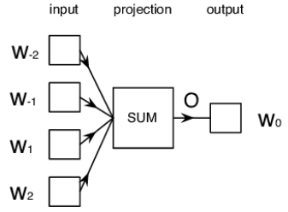
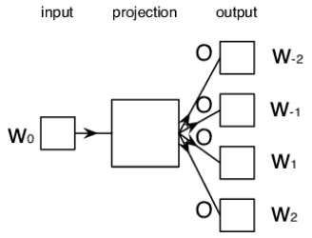
Word Embedding – Word2Vec
[CBOW model]
[예상안]
“암석”과 가까운 단어는?
“내핵“ : 0.9965965,
“외핵” : 0.9954654,
“물” : 0.54965213,
“용암” : 0.8768768,
“용융“ : 0.76554733
.
.
.
[Skip-Ngram]
Notes:
“암석”과 가까운 단어는?

Slide 4
System
[Front – Svelte]
ML/DL (CNN Model)
Client
Uploads
Image
ML/DL (OCR)
Upload page
Data Extraction
Tesseract OCR
Exist?
Data Preprocessing
Conversion API
yes
유형 분류 Model
return
Hwp to PDF
PDF to JSON
no
error
DB (Firebase)
Firestore Database
Notes:
no

Slide 5
Environment
Front (svelte)
DB (Firebase)
ML/DL (CNN)
1. Page
Firestore
Database
Data
Extraction
4. Model
Main
Upload
Base - Pytorch
문제 유형
컨텐츠 해설
Hwp -> PDF conversion
JSON conversion
2. Component
5. Testing
2. Tokenizers
Image.js api
Firebase.js
ML/DL (OCR)
BertWordPieceTokenizer
3. Lib(Static)
Tesseract OCR
3. Word Embedding
Icon
Kor.traineddata
Word2Vec
Skip-NGram
Notes:
Main

